Slide 1
К вопросу формирования методической системы теоретических знаний и практических умений в процессе обучения химии в общеобразовательной организации: функции, формы и типы химического эксперимента

Slide 2
В учебном химическом эксперименте наиболее общими являются следующие компоненты:
1) изучение химических объектов (веществ и химических реакций), рассчитанное на одновременное восприятие всеми обучаемыми;
2) постановка целей и задач эксперимента;
3) экспериментальная деятельность самих обучаемых;
4) освоение техники химического эксперимента.

Slide 3
учебный химический эксперимент
ЭТО специальным образом организованный фрагмент процесса обучения, направленный на познание объектов химии и развитие экспериментальной деятельности обучаемых.
Злотников Э.Г. Химический эксперимент в условиях развивающего обучения

Slide 4
Химический эксперимент выполняет триединую образовательную функцию (обучения, воспитания и развития учащихся). В процессе обучения химический эксперимент служит источником познания, выполняет функцию метода (познания химических объектов, решения учебных проблем, проверки учебных гипотез), функцию средства обучения (иллюстрации, исследования и т.п.), а также средства воспитания и развития обучающихся.
ВОСПИТАНИЕ
РАЗВИТИЕ
ОБУЧЕНИЕ
МЕТОД ПОЗНАНИЯ
СРЕДСТВО ОБУЧЕНИЯ
ИСТОЧНИК ПОЗНАНИЯ
Notes:
Важное значение в обучении химии имеет химический эксперимент, т.к. является особым источником знаний: даёт учащимся информацию об изучаемом предмете, подтверждает объяснения учителя, делает их наглядными и понятными, соединяет умственную деятельность с практической, играет не последнюю роль в развитии логического мышления и умения абстрактно мыслить, оказывает эмоциональное воздействие, возбуждает интерес как к внешними факторами, так и к глубокому внутреннему смыслу.

Slide 5
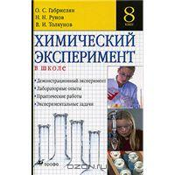
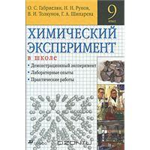

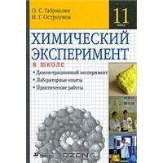
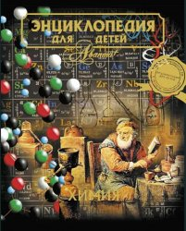
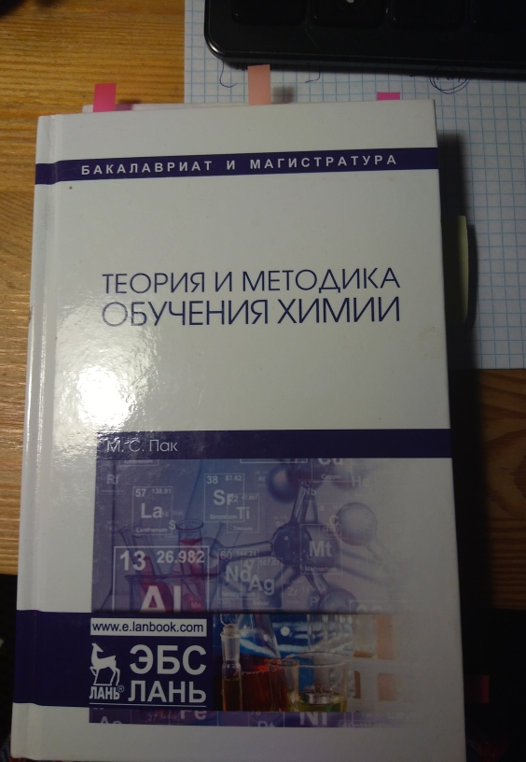
Учебники по эксперименту

Slide 6
Частные функции эксперимента в современном уроке
Информативная функция проявляется в тех случаях, когда химический эксперимент служит первоначальным источником познания предметов и явлений. С помощью эксперимента обучаемые узнают о свойствах и превращениях веществ. В этих случаях явления рассматриваются такими, какие они есть в реальной обстановке.
Эвристическая функция обеспечивает не только установление фактов, но и служит активным средством формирования многих эмпирических понятий, выводов, зависимостей и закономерностей в химии. Простейший пример, когда на основе опыта устанавливается факт: ученик, добавляя к раствору индикатора (фенолфталеина) несколько капель раствора гидроксида натрия, убеждается в том, что данный индикатор под действием щелочи изменяет свою окраску.
Критериальная функция проявляется в том случае, когда результаты опытов подтверждают предположения (гипотезы) обучаемых, т.е. служат той «практикой, что является критерием истины».

Slide 7
4. Корректирующая функция позволяет преодолевать трудности в освоении теоретических знаний: уточнять имеющиеся знания в процессе приобретения экспериментальных умений и навыков, исправлять ошибки обучаемых, осуществлять контроль за приобретенными знаниями.
5. Исследовательская функция связана с развитием практических умений и навыков по анализу и синтезу веществ, поиску знаний о свойствах веществ и исследованию их простейших признаков, конструированию приборов и установок, т.е. освоению простейших методов научно-исследовательской работы
6. Обобщающая функция учебного химического эксперимента создает условия для выработки предпосылок при построении различных типов эмпирических обобщений. С помощью серии учебных экспериментов можно сделать обобщенный вывод.
7. Мировоззренческая функция определяется дидактической ролью учебного химического эксперимента в научном химическом познании. Эксперимент является составной частью в цепи диалектического процесса познания учащимися объективной действительности. Правильно поставленный учебный химический эксперимент – важнейшее средство формирования научного мировоззрения учащихся в процессе усвоения основ химической науки

Slide 8
Различают 3 основные формы химического эксперимента
Натуральный (которому рекомендуется отдавать предпочтение);
Электронный вариант натурального (разработанный, например, под руководством профессора МГУ им. М.В.Ломоносова В.В.Загорским);
Виртуальный ХЭ (нуждающийся в дальнейшем совершенствовании).

Slide 9
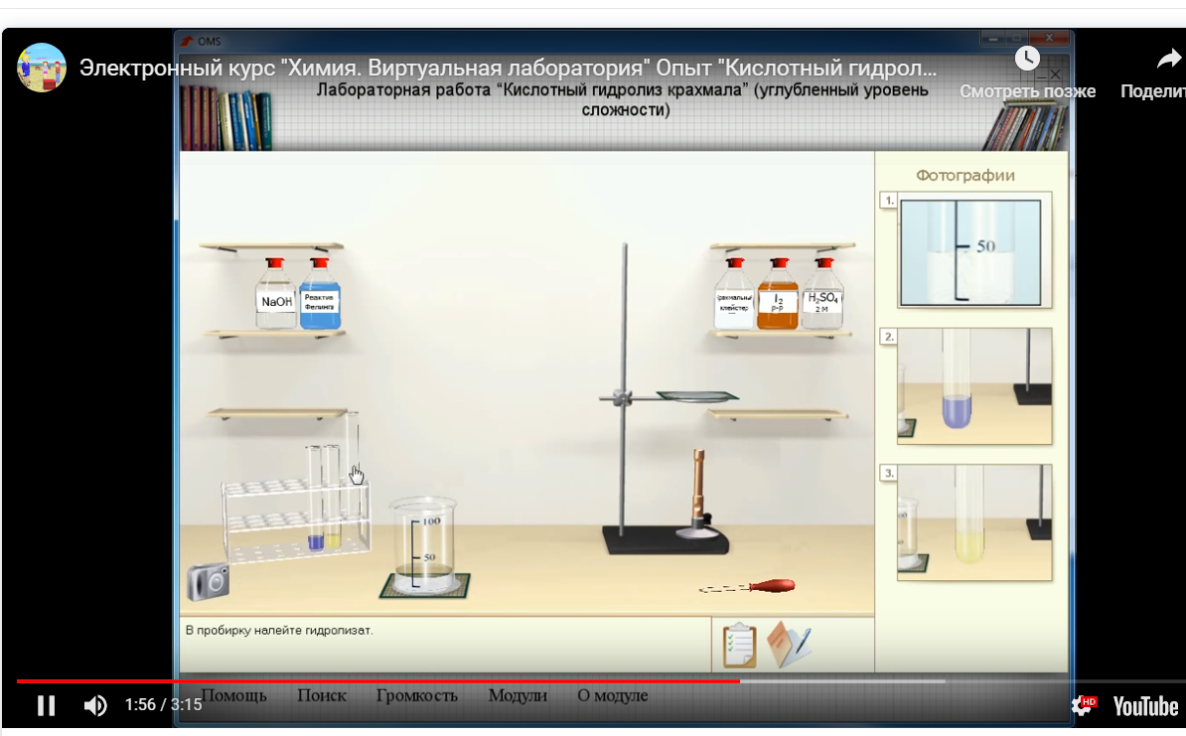
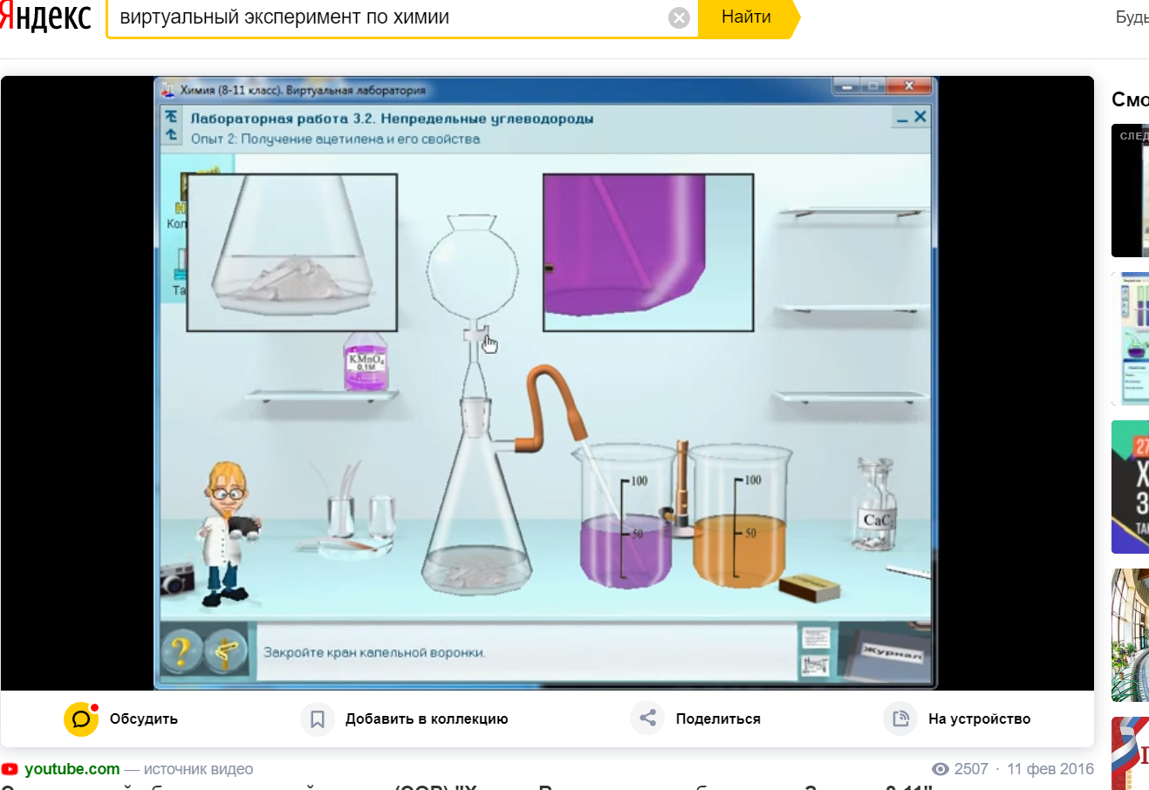

Slide 10
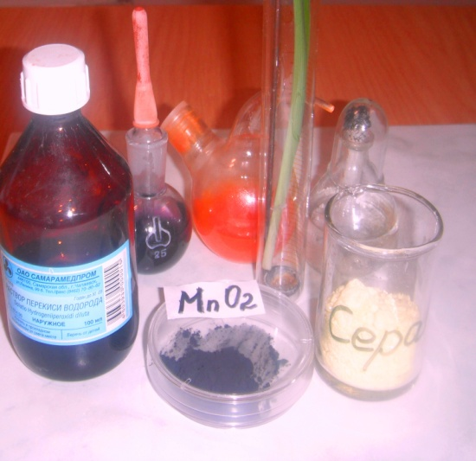
Различают следующие типы (виды) школьного химического эксперимента:
демонстрационный эксперимент(учительский, ученический);
лабораторные опыты;
лабораторные работы;
практические работы
экспериментальный (лабораторный) практикум (в т.ч. Экспериментальные задачи);
домашний эксперимент;
Полевой эксперимент.

Slide 11
Важнейшие типы школьного химического эксперимента и их дидактические особенности
Демонстрационный | Лабораторный | Практический
1. Изучение нового материала 2. Создание представлений о химических объектах 3. Формирование новых химических понятий 4. Показ приборов, операций, техники безопасности 5. Средство исследования, иллюстрации | 1. Изучение нового материала 2. Продуктивное усвоение нового 3.Формирование прочных и глубоких знаний 4. Формирование экспериментальных умений 5. Средство исследования, иллюстрации | 1. Закрепление, применение изученного материала 2. Развитие умений применять знания на практике 3. Совершенствование экспериментальных умений 4. Формирование обобщенных экспериментальных умений 5. Средство иллюстрации в основном

Slide 12
Проблемы современного школьного образования в части реализации практической части
1. Временные рамки урока. Ритм урока не позволяет проводить эксперименты с длительным циклом.
2. Важную роль в организации школьного химического эксперимента играет лаборант. Он поддерживает чистоту и порядок в учебном кабинете, следит за состоянием всего оборудованием, химической посуды, отвечает за хранение и использованием реактивов (и материалов)

Slide 13
Научно – исследовательская работа Овладение основами научного эксперимента необходимо учащимся, желающим заниматься исследовательской работой. Эти навыки постепенно закладываются во всех курсах и реализуются, например, при выполнении заключительного задания в курсе «Химический синтез», где требуется получить химическое вещество, предварительно обсудив различные методики синтеза. Исследования различного рода также проводятся учащимися при подготовке конкурсных работ для участия в проектах, организуемых на различных уровнях.

Slide 14
Экспериментальные задачи
Решать экспериментальные задачи рекомендуется после изучения достаточно большой части теоретического материала.
Это может быть осуществление химических превращений, например, (NH₄)₂Cr₂O₇ → Cr₂O₃ → CrCl₃ → Cr(OH)₃ → Na₃[Cr(OH)₆], или определение качественного состава некоторых соединений при помощи качественных реакций.
Такие задания помогают учащимся развивать свои творческие способности, готовиться к химическим олимпиадам различного уровня.

Slide 15
Химический эксперимент – важный источник знаний.
Химический эксперимент способствует общему воспитанию и всестороннему развитию личности
Злотников Э.Г. доцент кафедры методики обучения химии Российского государственного педагогического университета им. А.И.Герцена

